Slide 1
SEGURIDAD PUBLICA MUNICIPAL JOSE MARIA MORELOS

Slide 2
PROYECTOS, PROGRAMAS Y ACCIONES 2019
PROYECTOS:
1.- CAMBIO DE EDIFICIO:
EL H. AYTTO, TIENE UN EDIFICIO DISPONIBLE PARA LA DIRECCION DE SEGURIDAD PUBLICA.- ACTUALMENTE SE ENCUENTRA EN LA ESPERA DE RECURSOS PARA EL TRASLADO DEL EQUIPO DE RADIOCOMUNICACION. ASI COMO LA REMODELACION.
2.- ADQUISICION DE 186 UNIFORMES Y EQUIPO POLICIAL (FORNITURAS, LAMPARAS, CHALECOS PORTA ACCESORIOS.
3.- CONTRATACION DE 25 ELEMENTOS PARA EL REFORZAMIENTO DE LA SEGURIDAD.
FORMACION INICIAL PARA ELEMENTOS ACTIVOS Y 25 NUEVOS INGRESOS.

Slide 3
PROGRAMAS:
1.- PREVENCION DEL DELITO
ACTUALMENTE SE ESTA TRABAJANDO CON EL PROGRAMA DE PREVENCION SOCIAL DEL DELITO, SE TIENE A DOS ELEMENTOS DEDICADOS A ATENDER A LAS COLONIAS, LLEVANDO INFORMACION, REALIZANDO REUNIONES DE TRABAJO, YA SE TIENEN ORGANIZADO TODAS LAS COLONIAS CON EL PROGRAMA VIGILANCIA VECINAL.
2.- GEAVIG: GRUPO ESPECIALIZADO DE ATENCION A LA VIOLENCIA FAMILIAR Y DE GENERO. SE HA CONSOLIDADO MEDIANTE LA PARTICIPACION DE LAS DIFERENTES INSTANCIAS MUNICIPALES, ENTRE ELLOS, DIF, IQM, ALBERGUE MANOS QUE PROTEGEN, PROTECCION CIVIL, SESA, UNEME CAPA, SEG. PUB. TTO. MUNICIPAL, JURIDICOS DEL H. AYTTO, DIRECCION DE SALUD MPAL. ETC.
SE HA DIFUNDIDO INFORMACION A TRAVÉZ DE TRIPTICOS, EN LAS COLONIAS, SE APROVECHO LA FERIA DE LA EXPOMOR 2019, PARA PONER UN ESTAND DONDE SE OFRECIO INFORMACION Y ATENCIÓN A LA VIOLENCIA FAMILIAR Y DE GENERO.

Slide 4
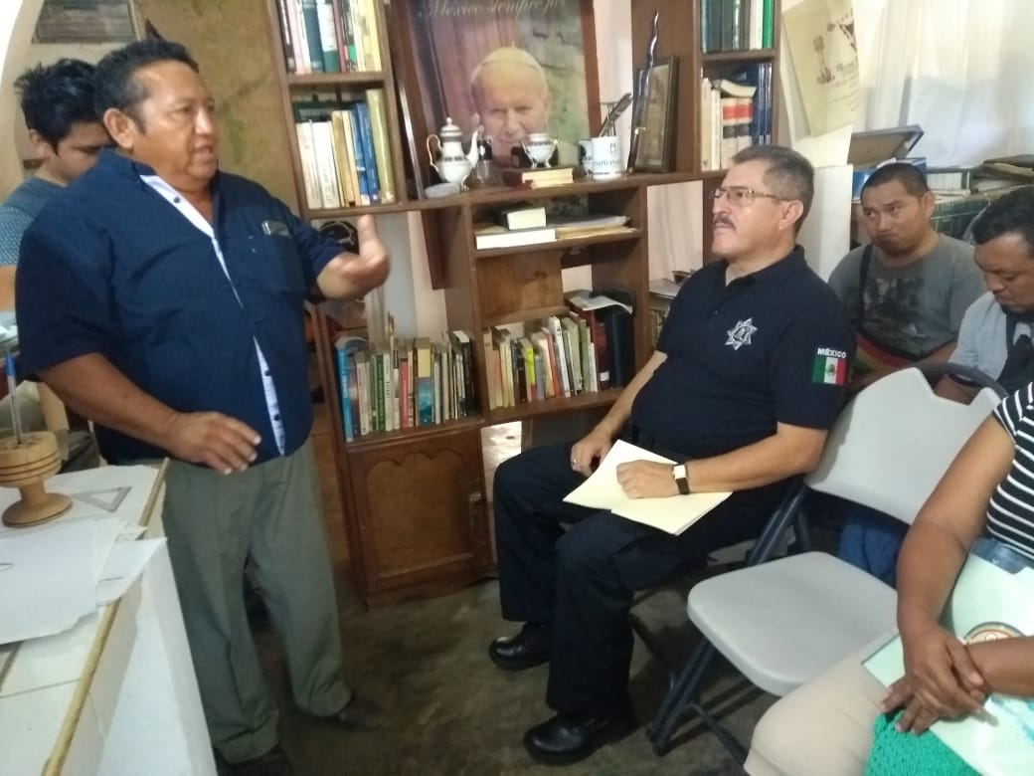
ACCIONES:
SE HAN LLEVADO A CABO REUNIONES DE TRABAJO CON LOS LIDERES SINDICALES DE MOTOTAXISTAS, PARA TRATAR TEMAS DE EDUCACION VIAL, PREVENCION DE ACCIDENTES, MANEJO RESPONSABLE DE VEHICULOS.

Slide 5
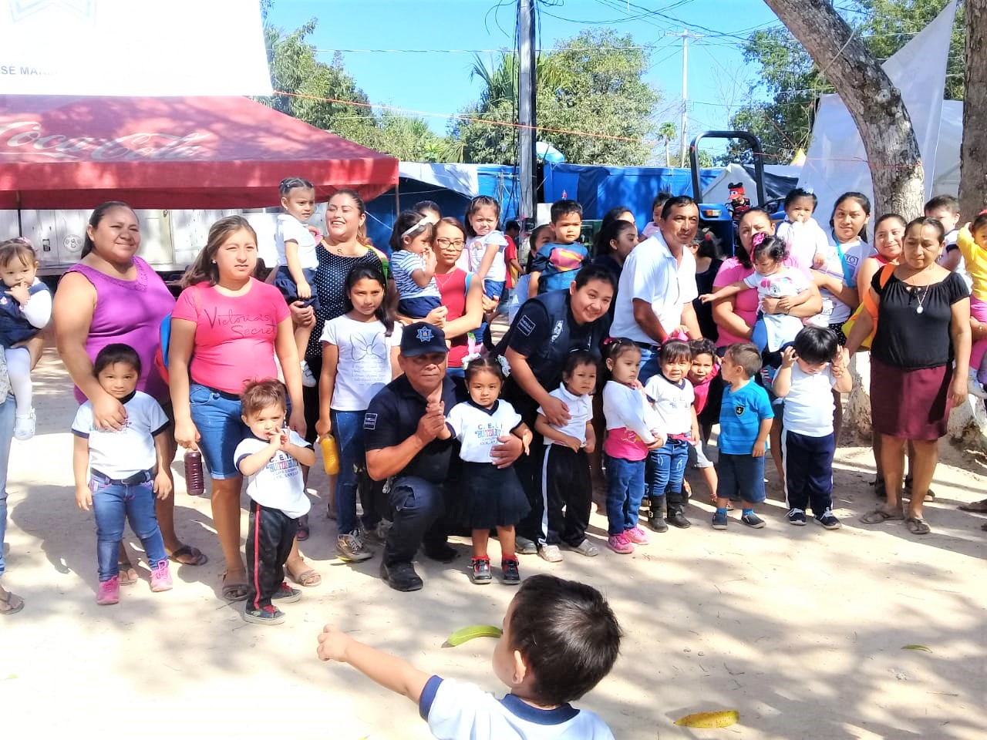
SE ENTREGARON 450 TRIPTICOS CON INFORMACION DE VIOLENCIA FAMILIAR Y DE GÉNERO, Y PREVENCION DEL DELITO, EN LA FERIA DE LA EXPOMOR

Slide 6
INTEGRANTES DEL GEAVIG EN JOSE MARIA MORELOS

Slide 7
GRACIAS POR SU ATENCION

